Slide 1
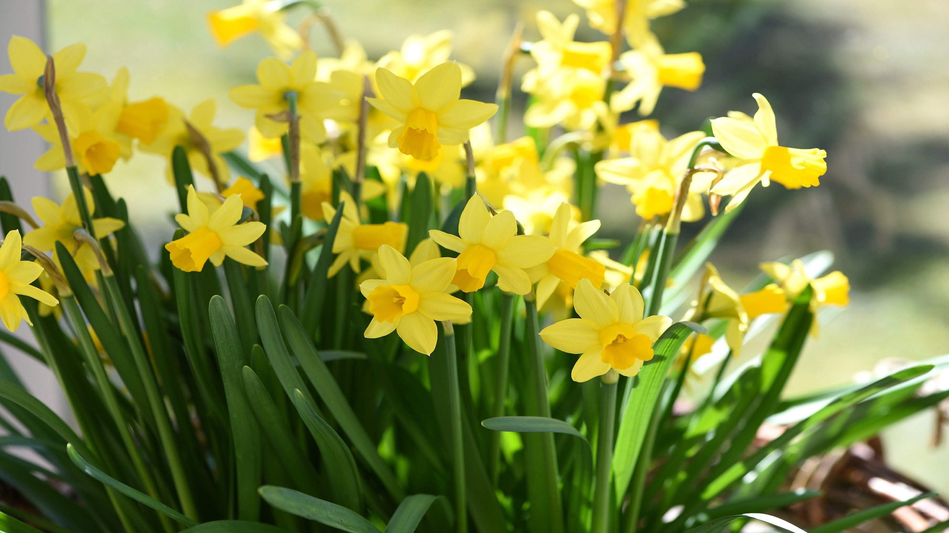
Легенды о цветах
Подготовила:
Воспитатель МАДОУ Д\С №1 Хайриева В.В.

Slide 2

Легенды о цветах

Slide 3
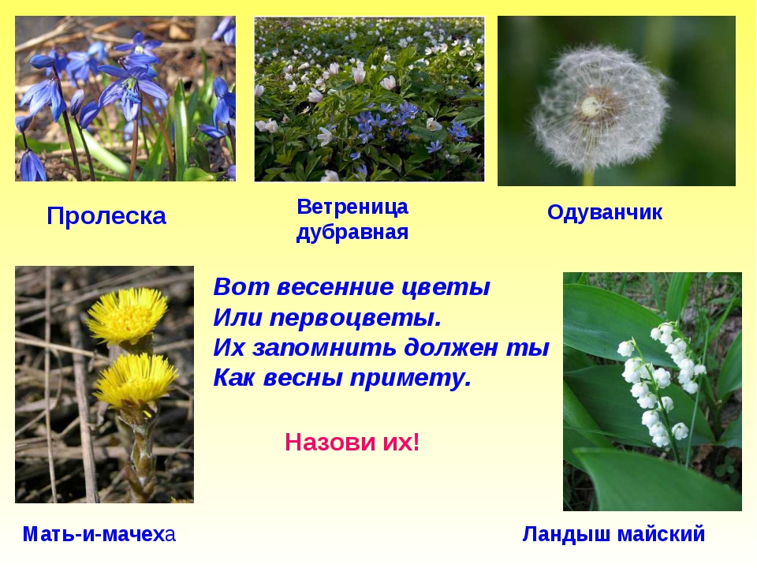
Легенды о цветах

Slide 4
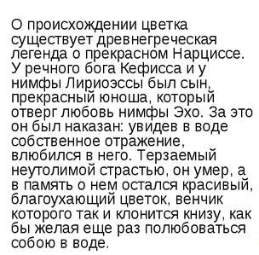

Легенды о цветах
Легенда о нарциссе

Slide 5

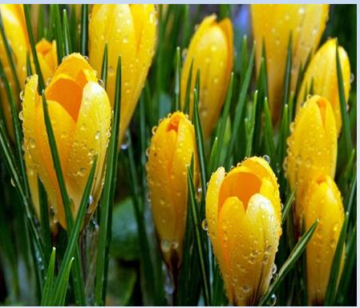
Легенда о тюльпане

Slide 6

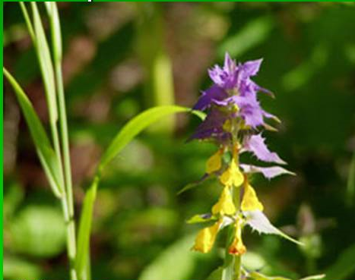
Легенда о цветке Иван да Марья

Slide 7
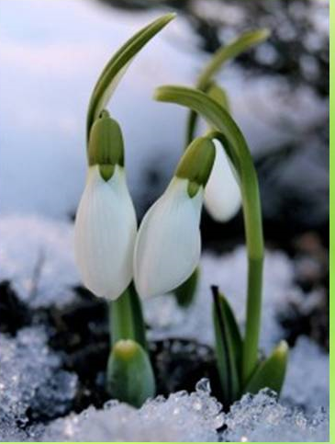

Легенда о подснежнике

Slide 8

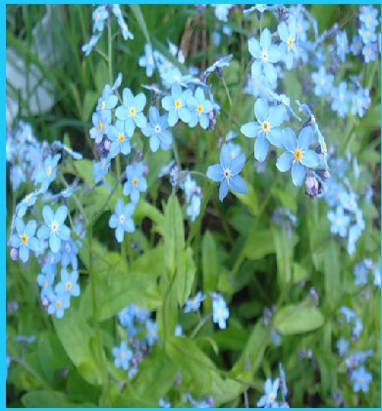
Легенда о незабудке

Slide 9
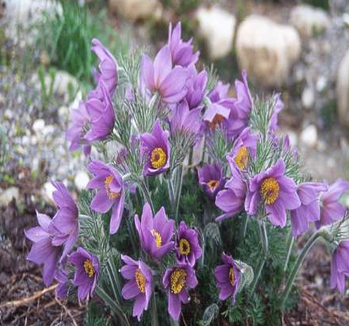

Легенда о сонтраве

Slide 10
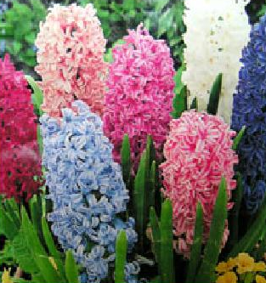

Легенда о гиацинте

Slide 11

Легенды о каких цветах мы сегодня узнали?

